Slide 1

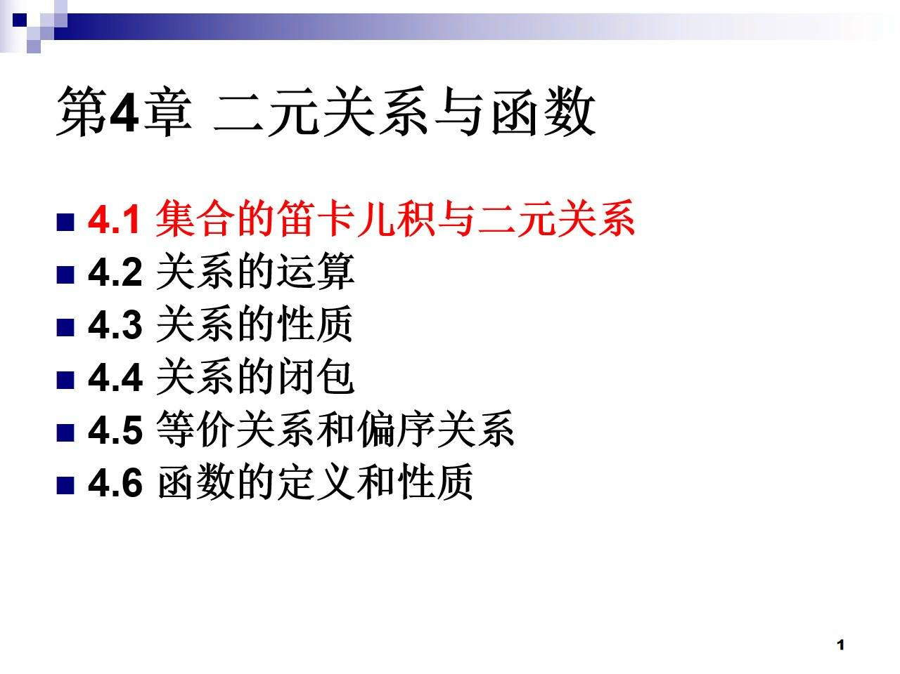
《 第4章 ⼆元关系与函数 》
1/25⻚ -

Slide 2

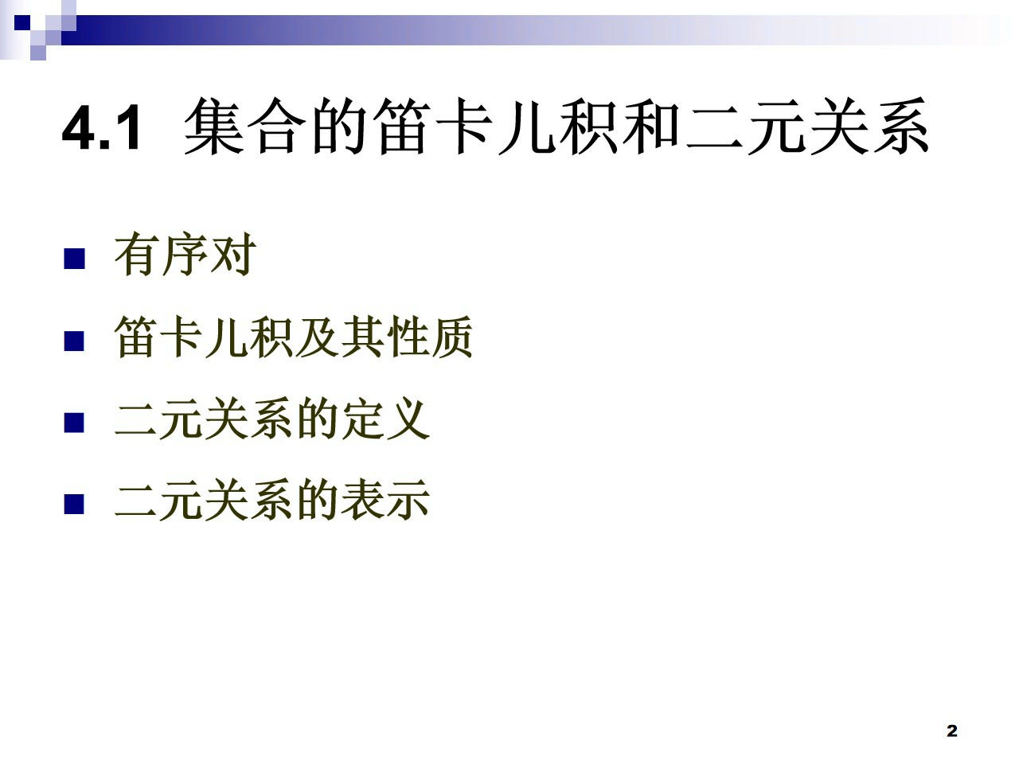
《 第4章 ⼆元关系与函数 》
2/25⻚ -

Slide 3
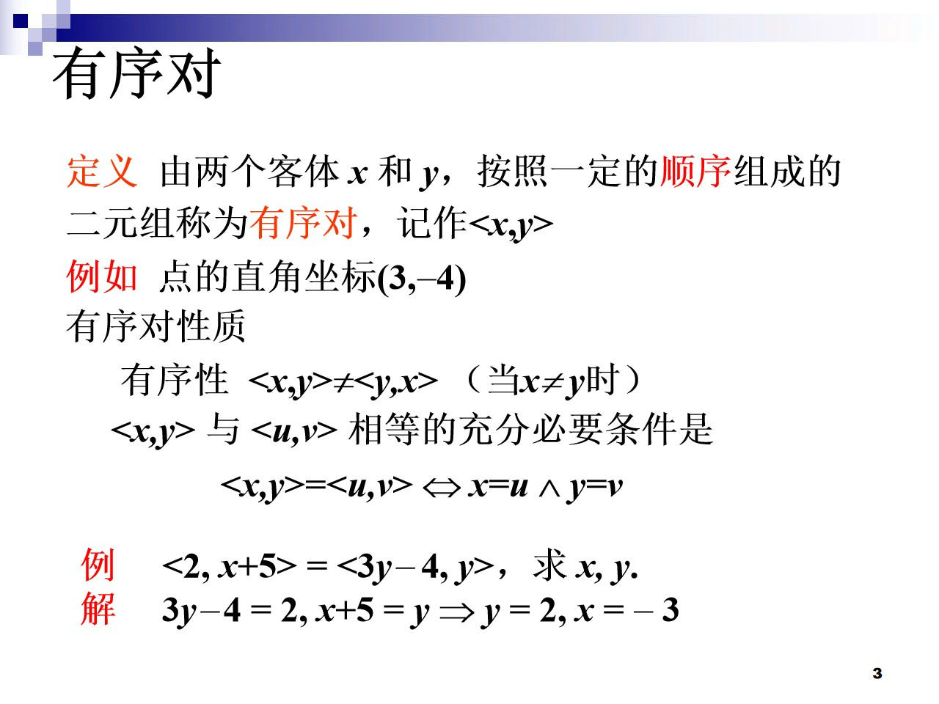
《 第4章 ⼆元关系与函数 》
3/25⻚ -

Slide 4
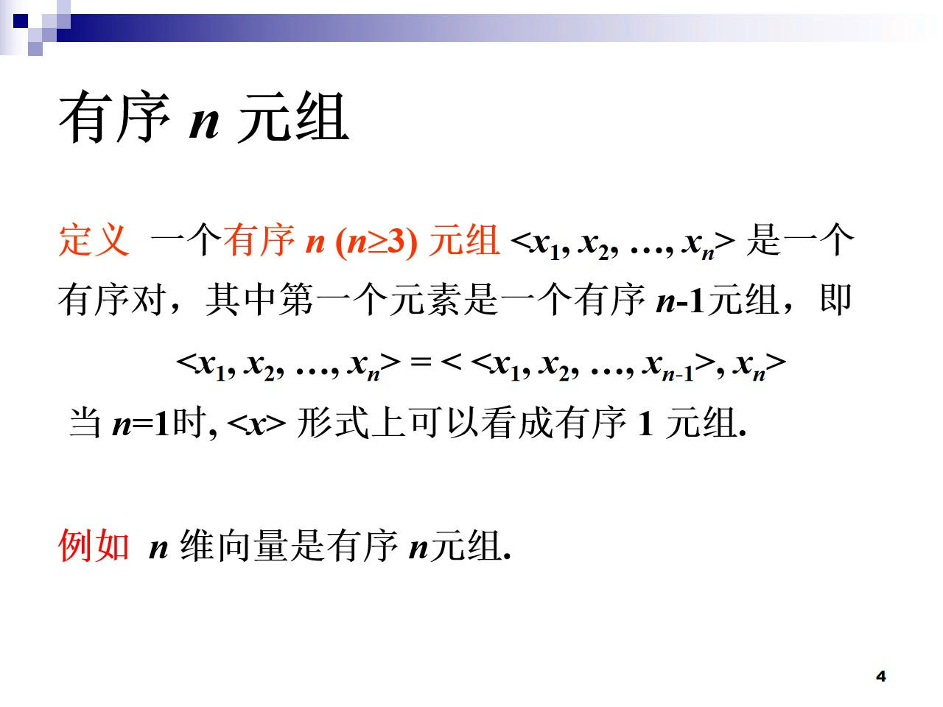
《 第4章 ⼆元关系与函数 》
4/25⻚ -

Slide 5
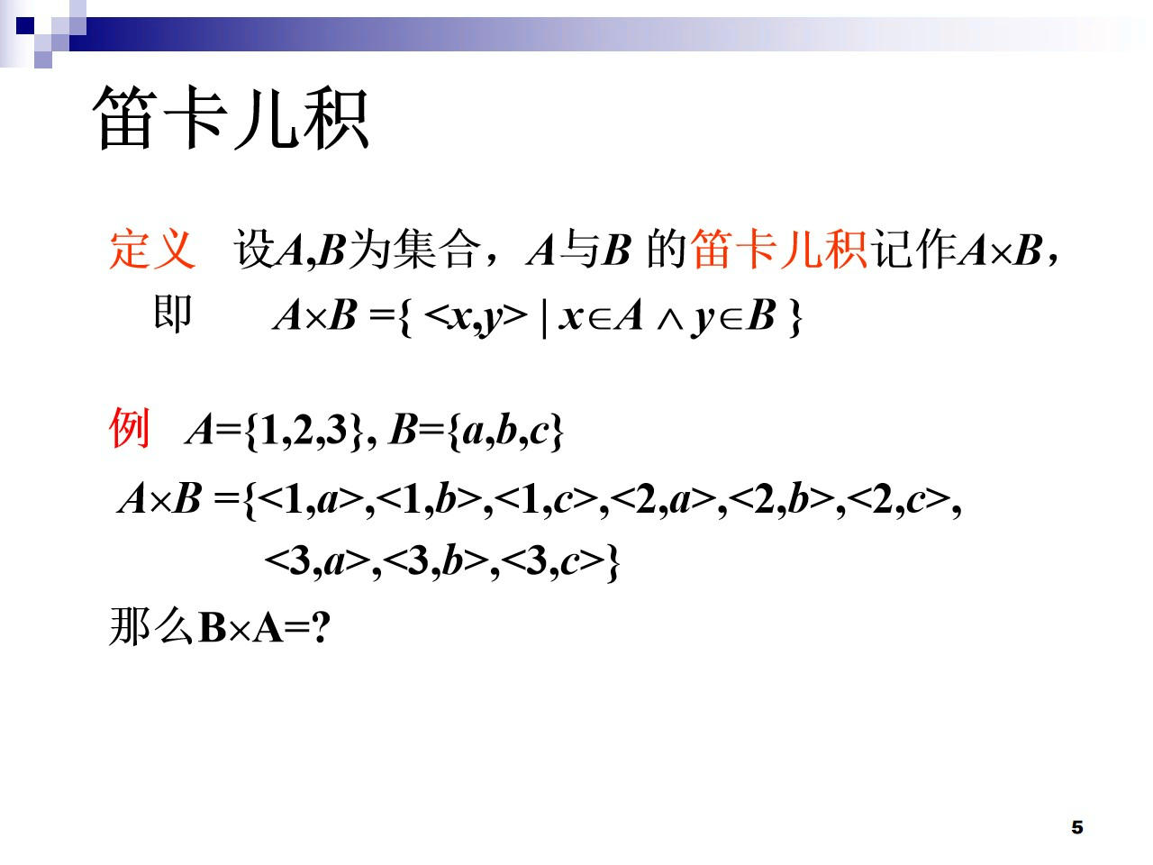
《 第4章 ⼆元关系与函数 》
5/25⻚ -

Slide 6
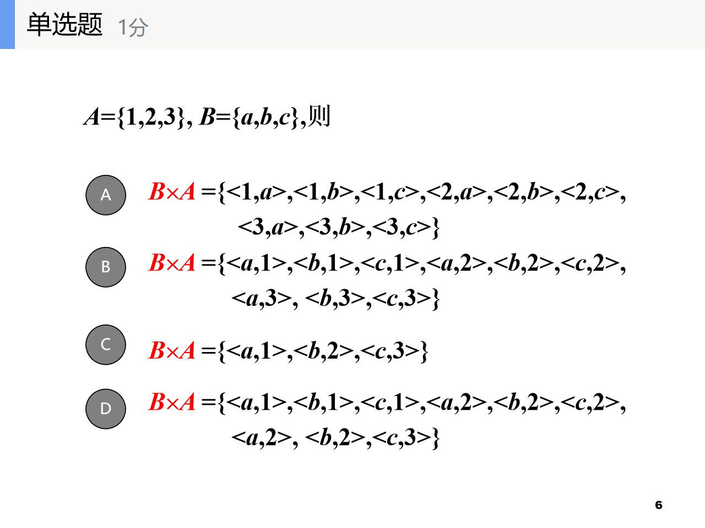
A
B
C
D
《 第4章 ⼆元关系与函数 》
6/25⻚ -

Slide 7
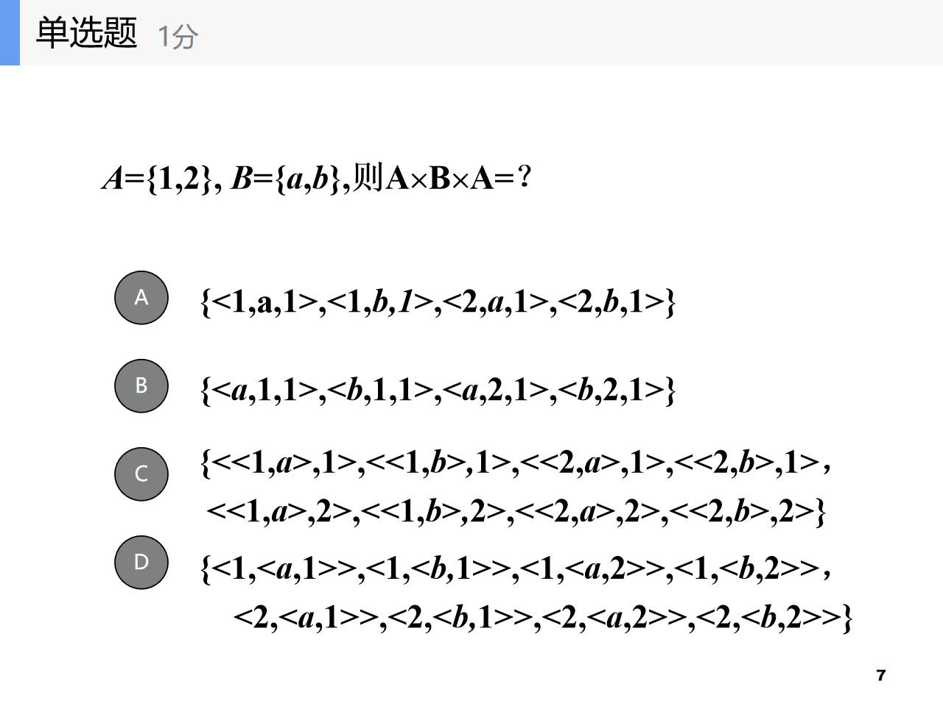
A
B
C
D
《 第4章 ⼆元关系与函数 》
7/25⻚ -

Slide 8
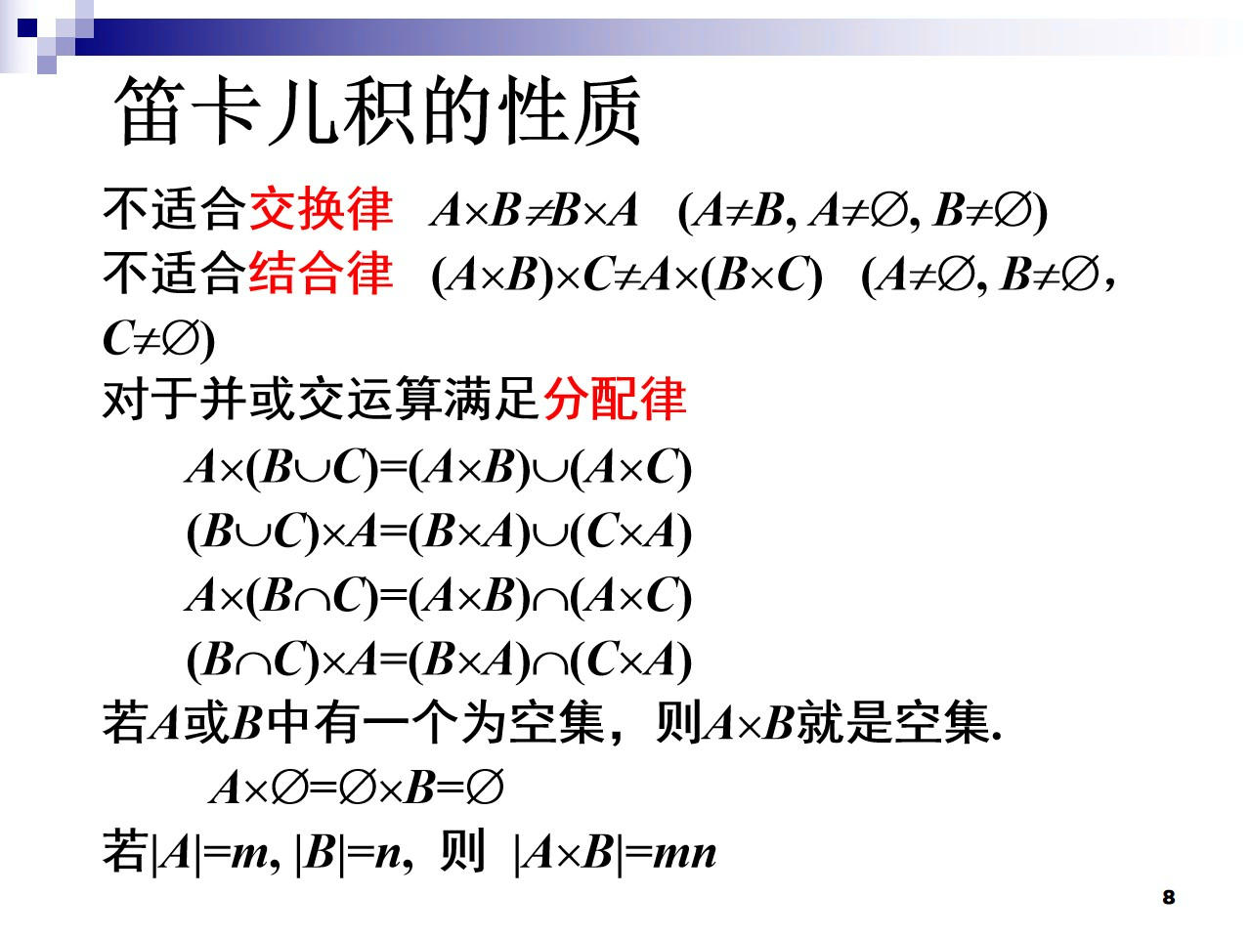
《 第4章 ⼆元关系与函数 》
8/25⻚ -

Slide 9
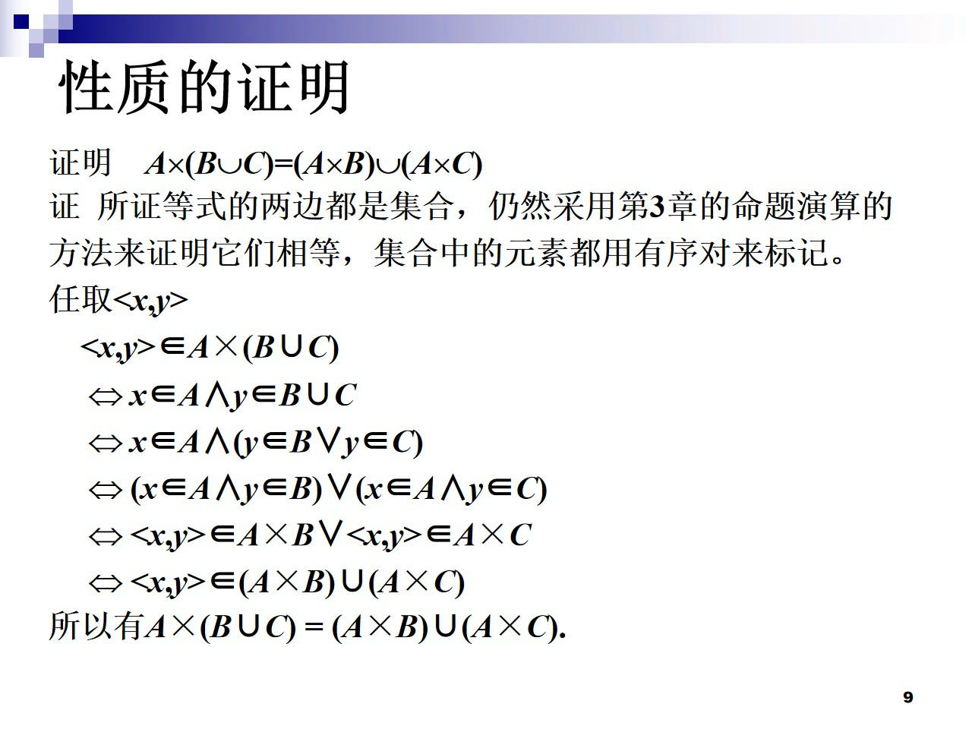
《 第4章 ⼆元关系与函数 》
9/25⻚ -

Slide 10
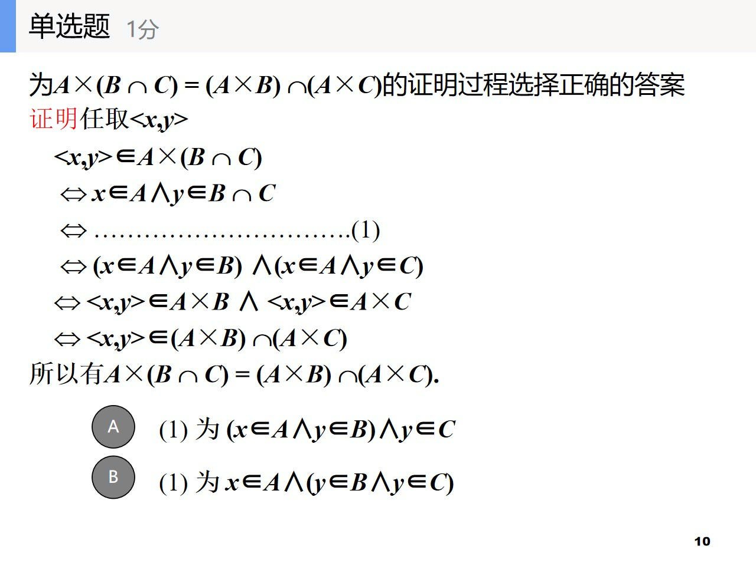
A
B
《 第4章 ⼆元关系与函数 》
10/25⻚ -

Slide 11
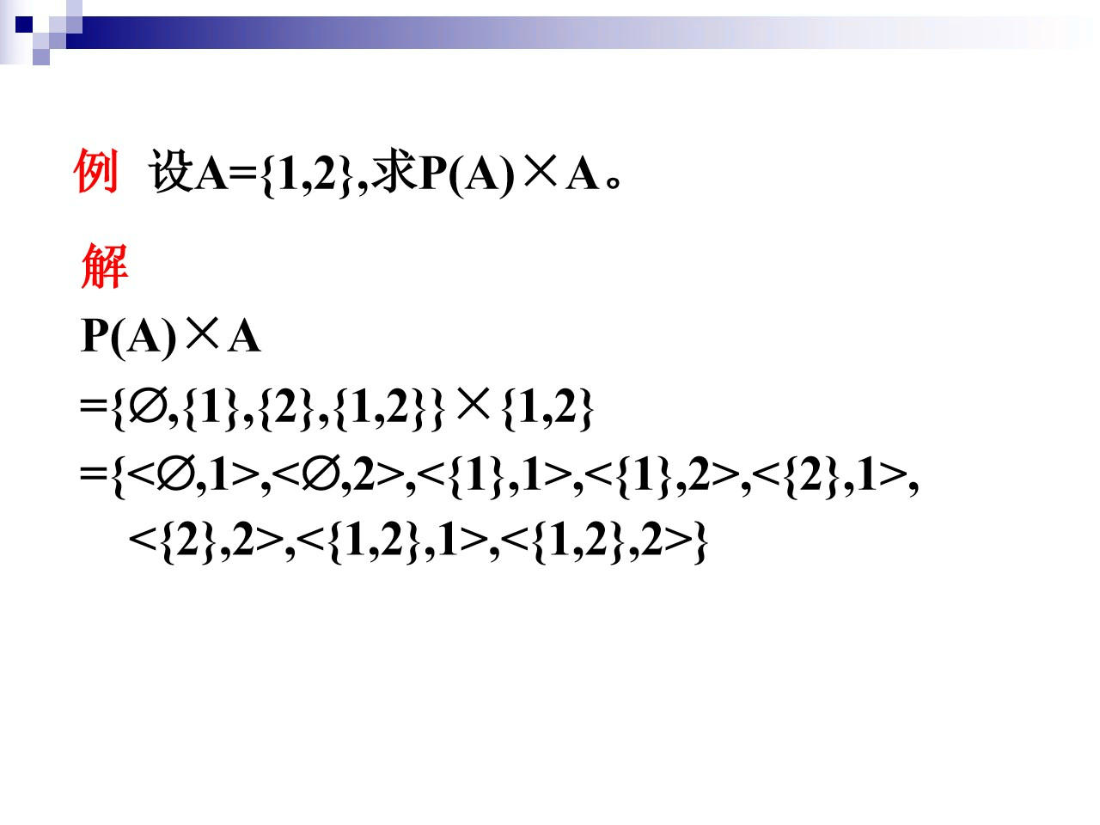
《 第4章 ⼆元关系与函数 》
11/25⻚ -

Slide 12
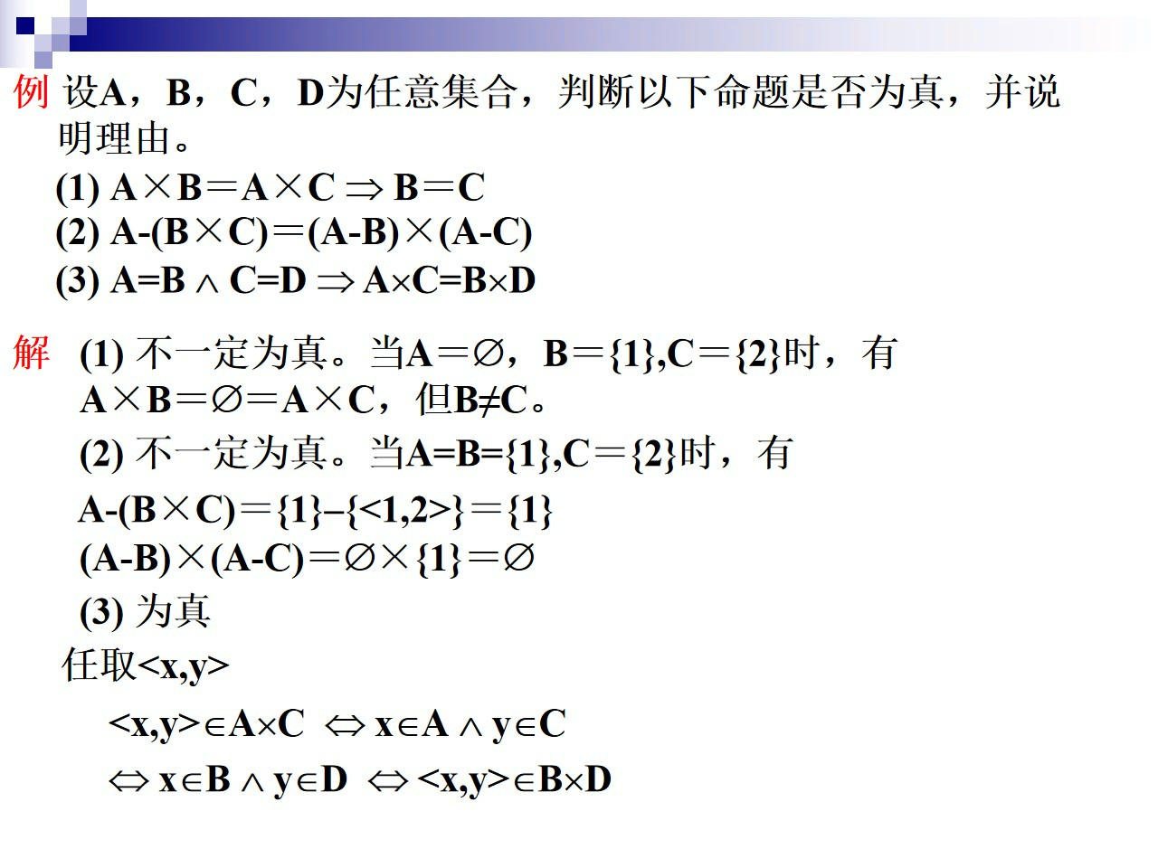
《 第4章 ⼆元关系与函数 》
12/25⻚ -

Slide 13
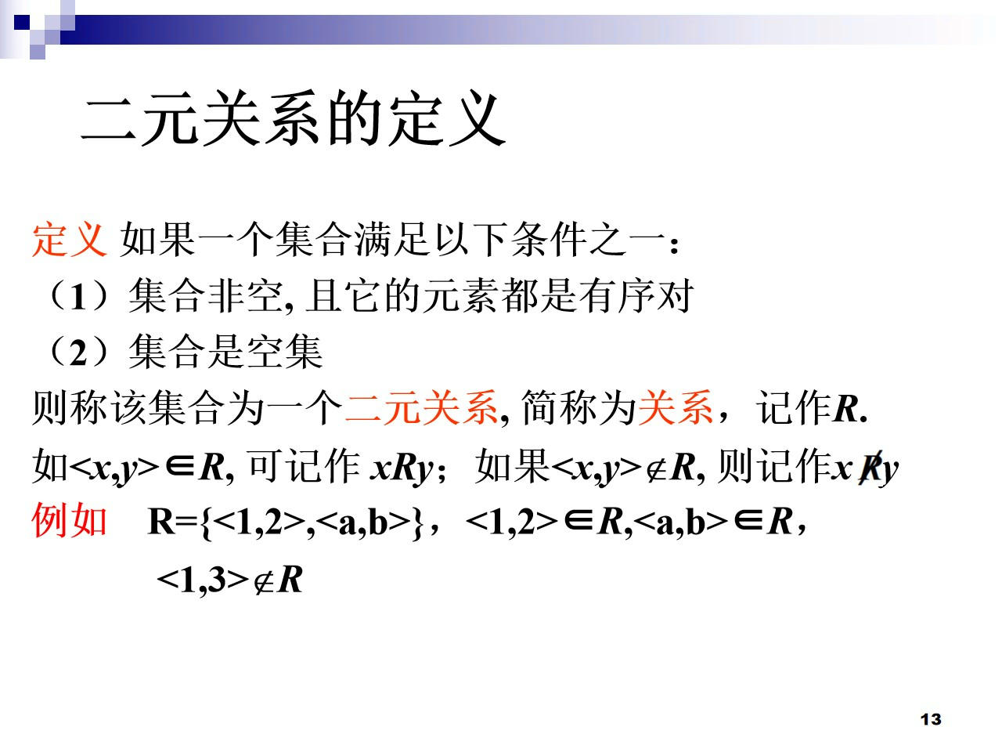
《 第4章 ⼆元关系与函数 》
13/25⻚ -

Slide 14
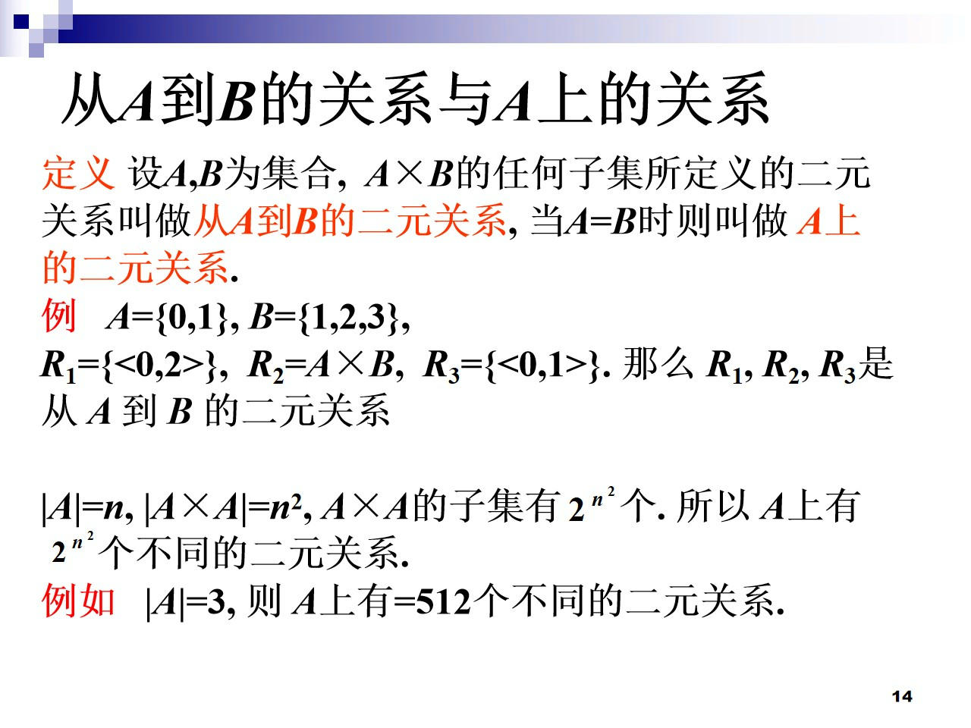
《 第4章 ⼆元关系与函数 》
14/25⻚ -

Slide 15
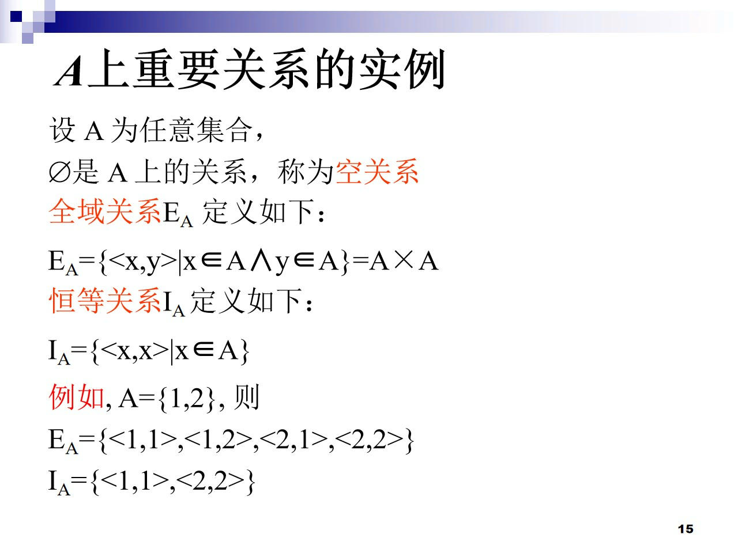
《 第4章 ⼆元关系与函数 》
15/25⻚ -

Slide 16
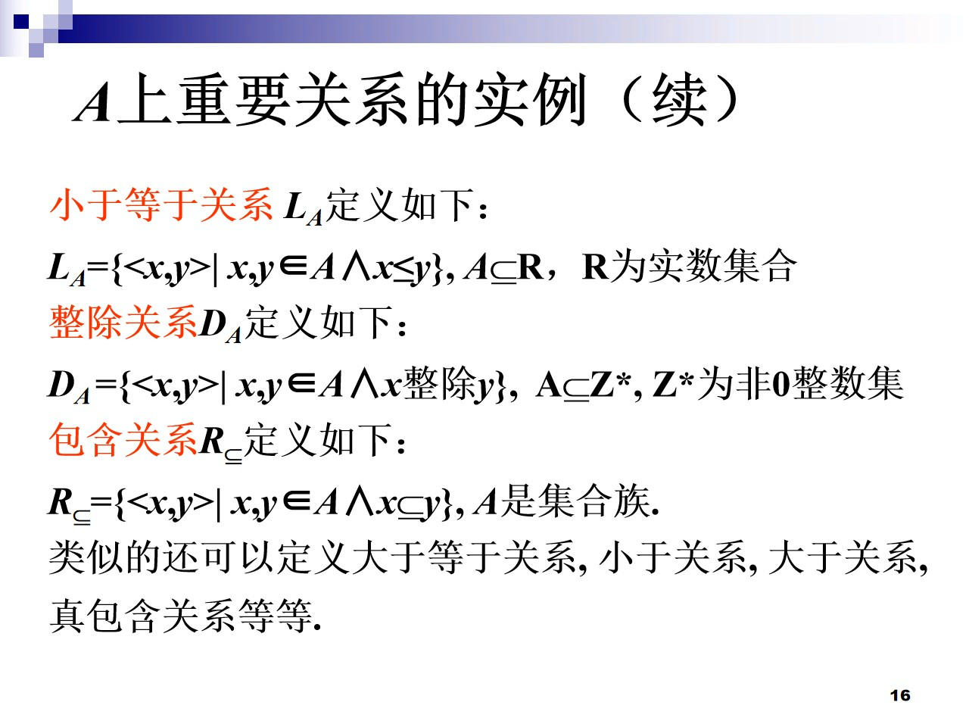
《 第4章 ⼆元关系与函数 》
16/25⻚ -

Slide 17
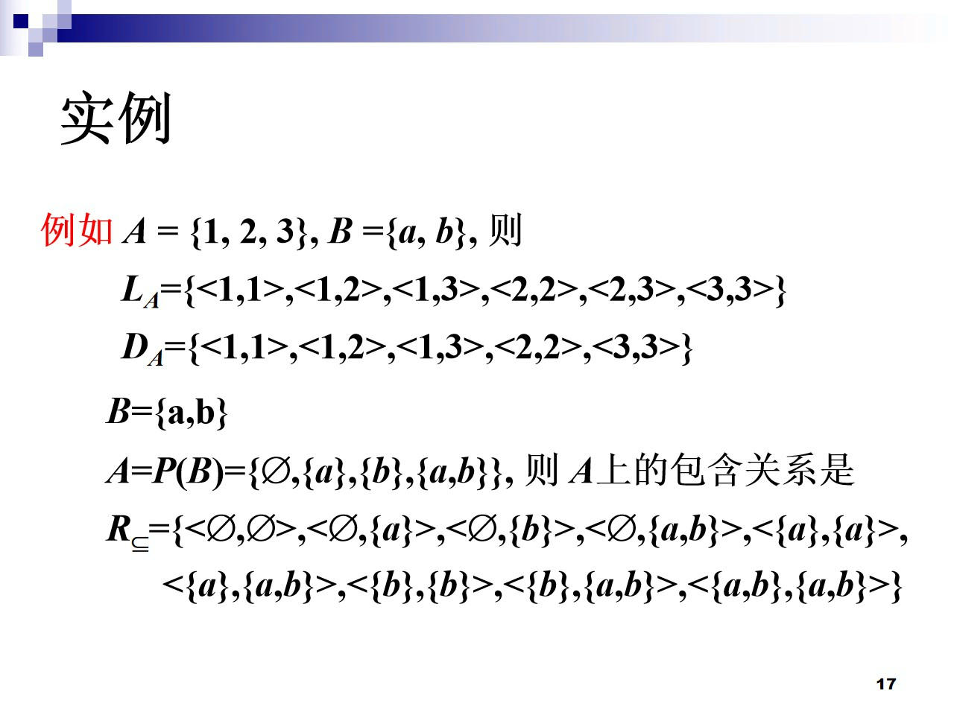
《 第4章 ⼆元关系与函数 》
17/25⻚ -

Slide 18
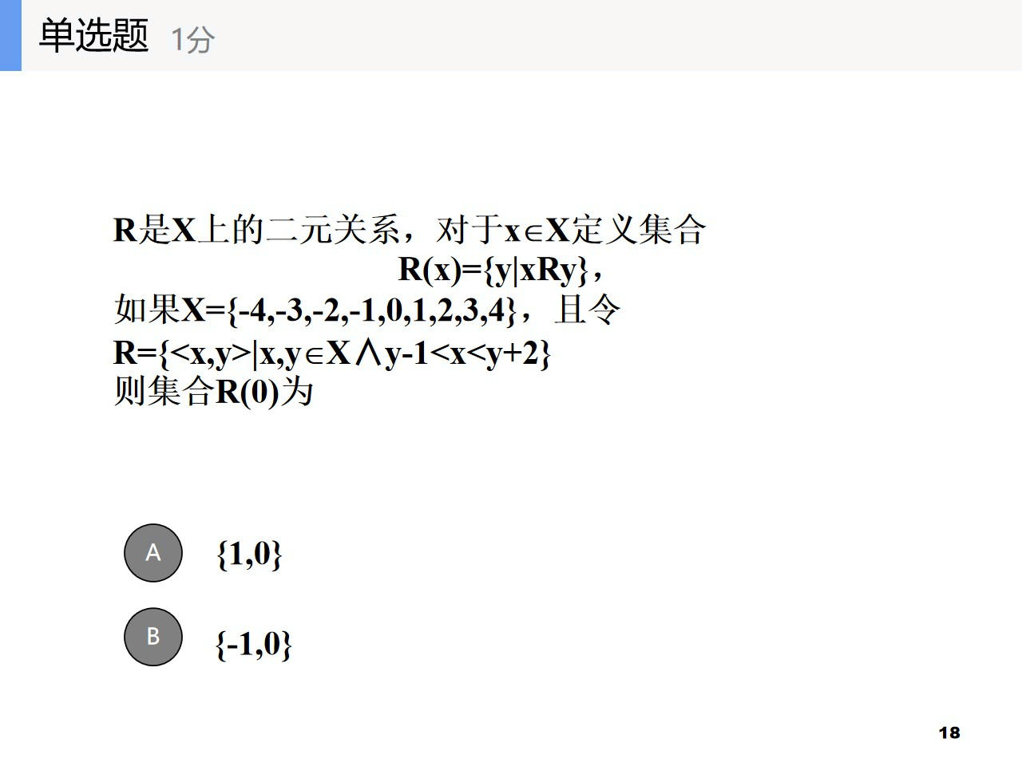
A
B
《 第4章 ⼆元关系与函数 》
18/25⻚ -

Slide 19
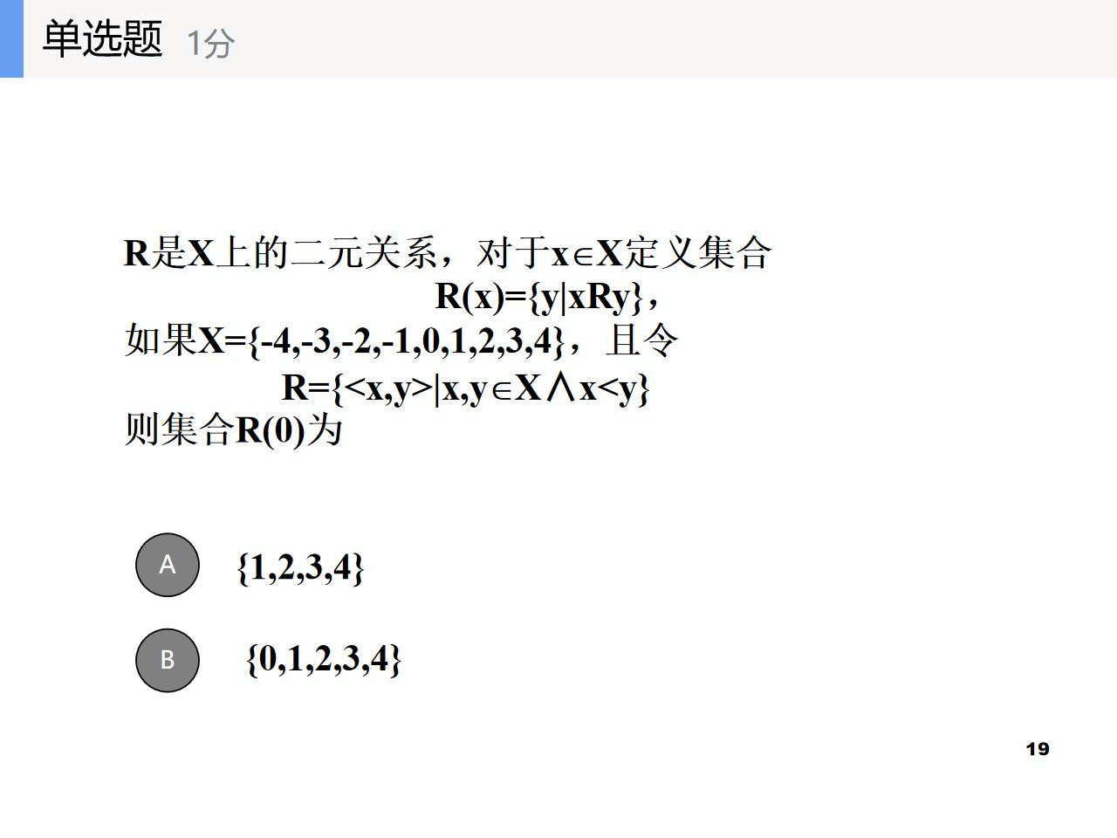
A
B
《 第4章 ⼆元关系与函数 》
19/25⻚ -

Slide 20
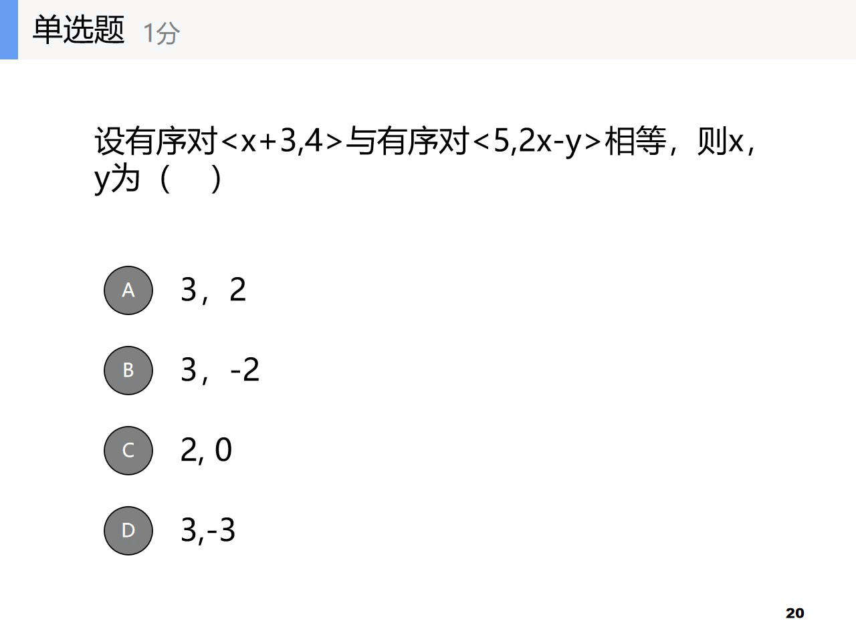
A
B
C
D
《 第4章 ⼆元关系与函数 》
20/25⻚ -

Slide 21
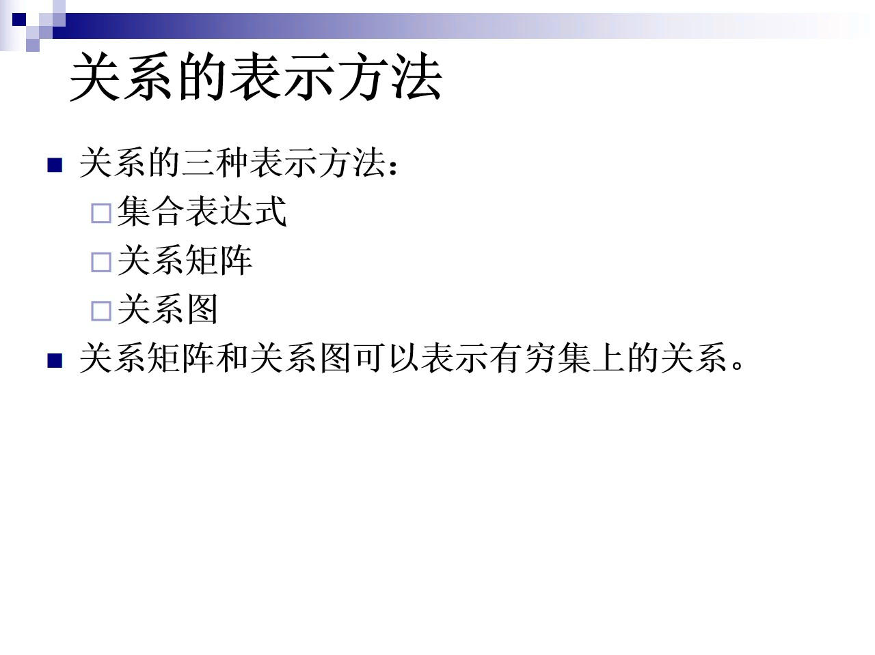
《 第4章 ⼆元关系与函数 》
21/25⻚ -

Slide 22
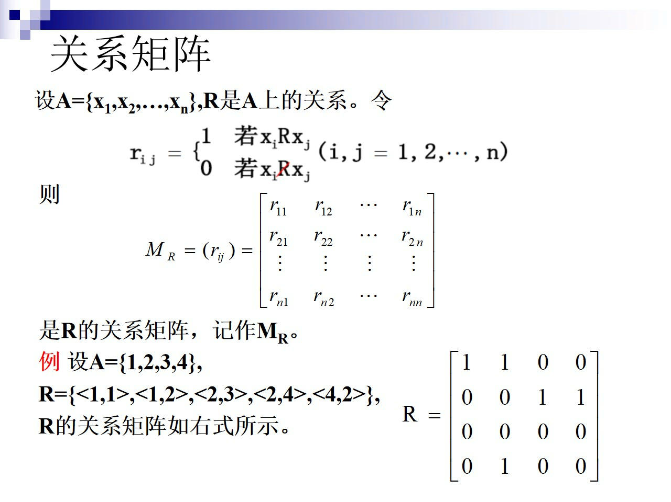
《 第4章 ⼆元关系与函数 》
22/25⻚ -

Slide 23
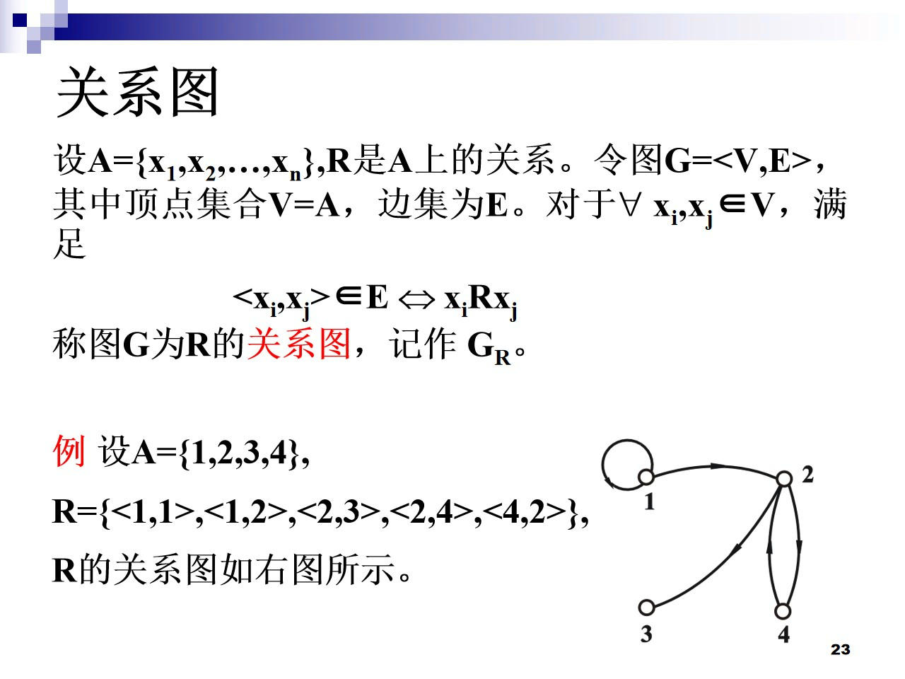
《 第4章 ⼆元关系与函数 》
23/25⻚ -

Slide 24
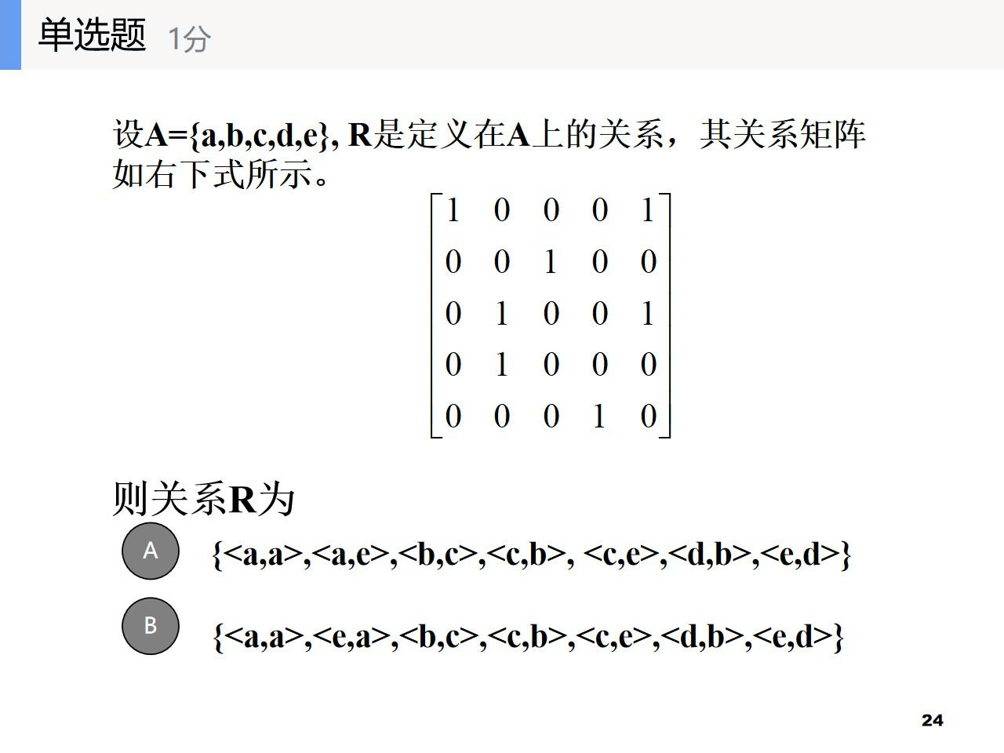
A
B
《 第4章 ⼆元关系与函数 》
24/25⻚ -

Slide 25
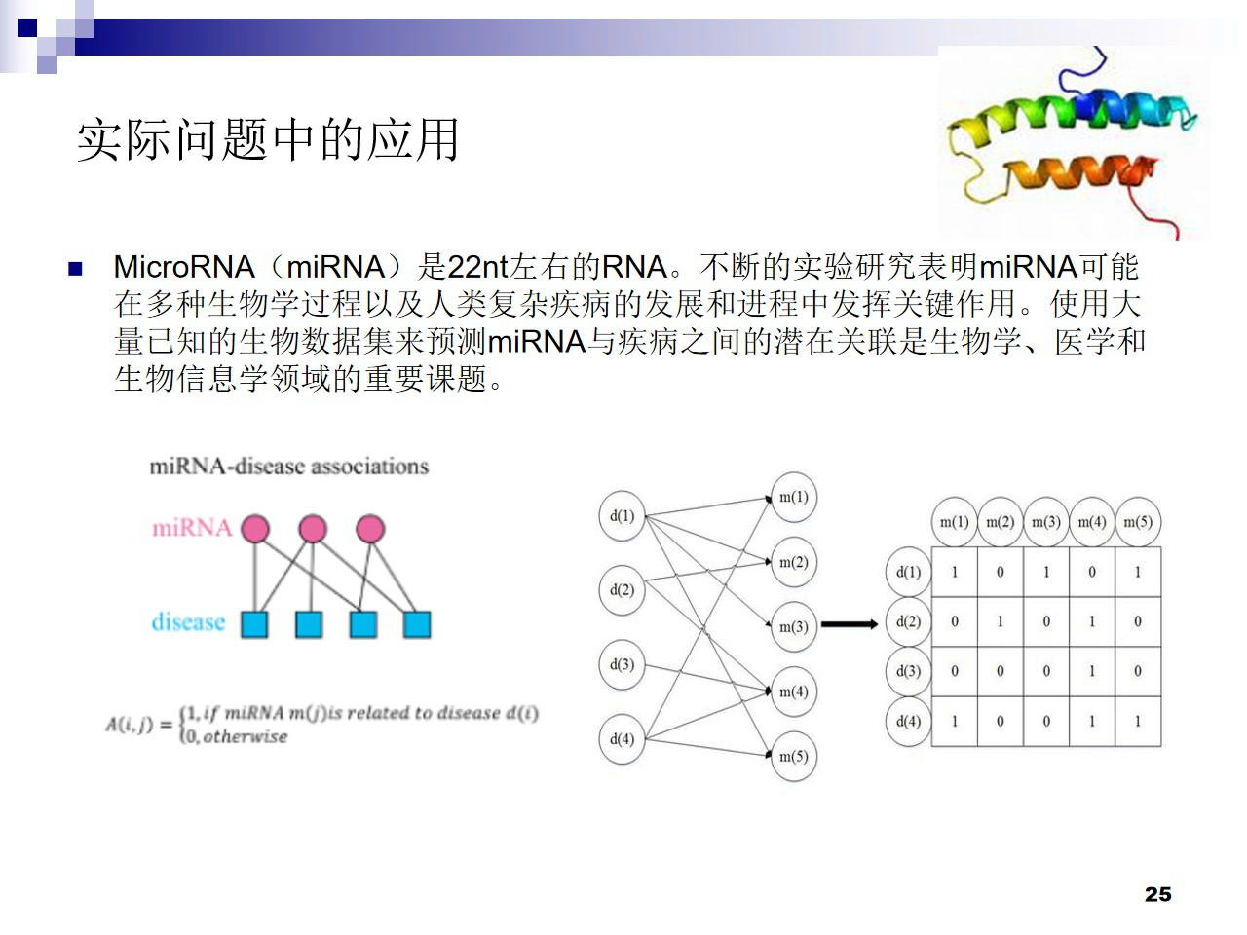
《 第4章 ⼆元关系与函数 》
25/25⻚ -

